Slide 1
演算法
Hw10 Promblem2
Group8
田敬暘
趙庭浩
莊峻琳
杜萬珩
鄧又晨
李信鋌

Slide 2
題目意思:要求用一個O(VE)的演算法找出G=(V,E) (weighted, directed graph with weight function w : E → R)中每個點v，始點u與點v有罪短路徑

Slide 3
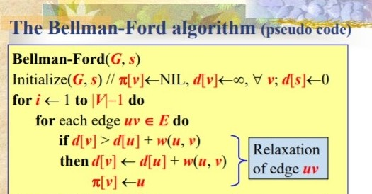
[Solution]
這題所要用到的演算法與Bellman-Frod 相似，可以用來幫助我們解題，於是我們改一改的relaxation。並且因為不考慮負迴圈，不檢查有無負迴圈。

Slide 4
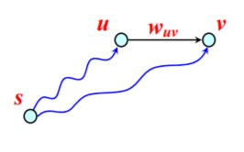
[修改relaxation]
If d[v]>min ( w(u,v) , d(u)+w(u,v) )
d[v]=min ( d(u)+ w(u,v) , w(u,v) )
π(v)=u
我們改考慮w(u,e)以及d(u)+w(u,e)，這樣一來我們就可以檢查每一種到v的路徑，哪一個最短

Slide 5
[Analysis]
時間複雜度：O(VE)
只改relaxation，不影響時間複雜度

Slide 6
Thanks

